Slide 1

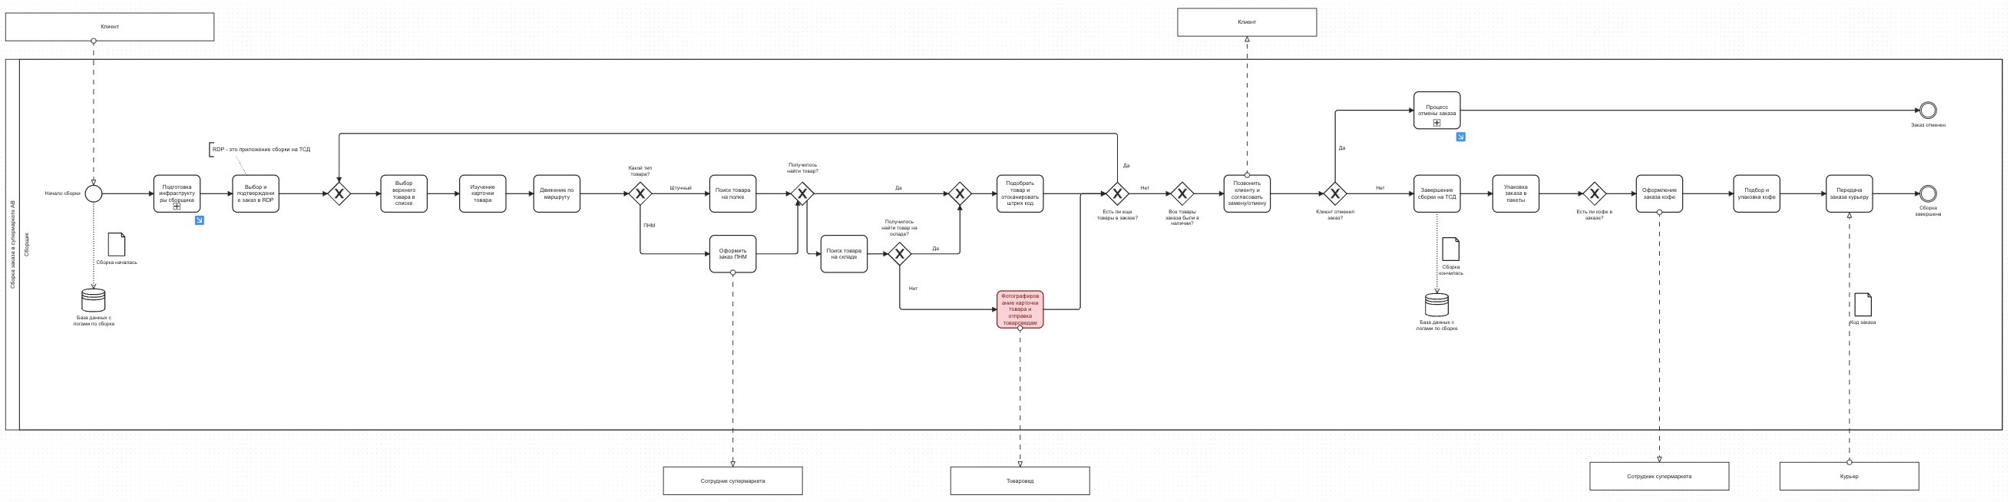
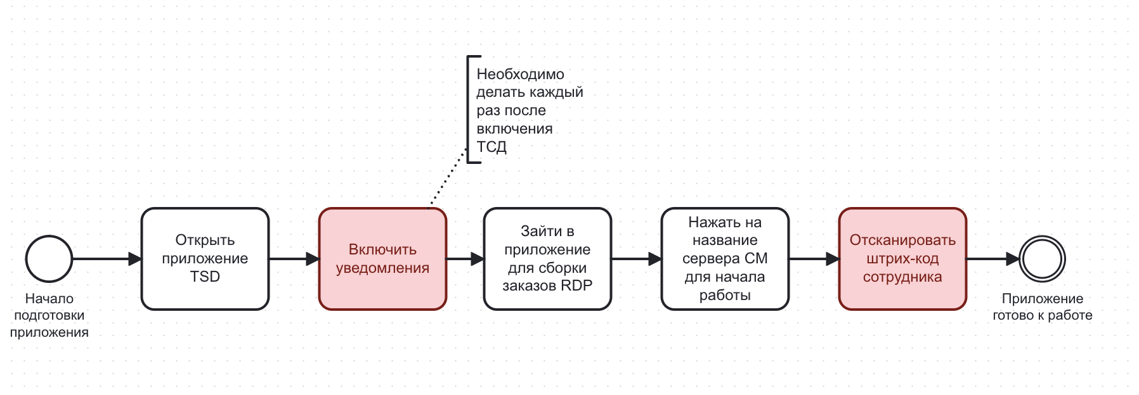
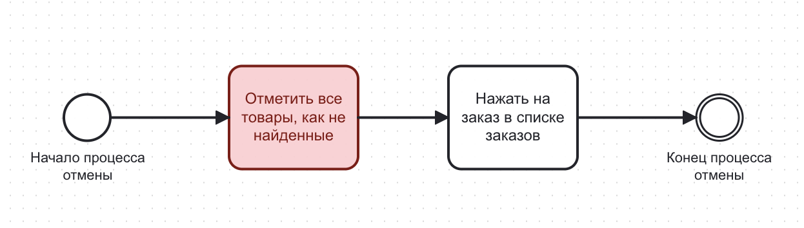
Диагностика процесса
Проведя интервью с сотрудниками, изучив инструкции по сборке и сходив в поля, мы описали процесс сборки заказа. По итогам описания была сформирована SMART-цель целевого состояния процесса.
Верхний уровень процесса сборки
VA
NVA
VA
NVA
NVA
NVA
NVA
NVA
VA
NVA
VA
VA
VA
VA
VA
VA
NVA
Детализация процесса подготовки инфраструктуры и отмены заказа
Показатели эффективности:*
41-45%
*на значение показателя влияют факторы наличия товара и планировка склада
Основной процесс
48-53%
Заказ ПНМ
Источники: Анализ команды.

